Slide 1
Forebyggelse af stik- og skæreskader

Slide 2
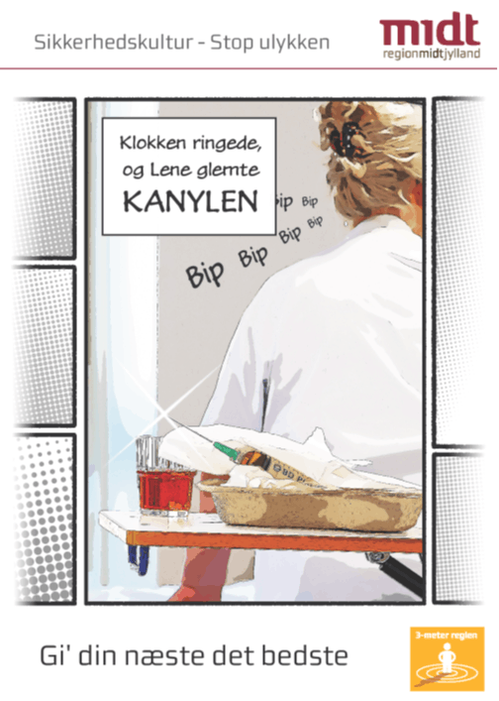
Program
Risikovurdering
Sikkerhedskultur
Arbejdsprocedurer
Kanylebokse
Ved stik- og skæreskade
E-læringskursus
Lokale forhold
Tag emnet op løbende

Slide 3
Forebyggelse af stik-/skæreskader
Kategoriser jeres ulykker – fx oprydning, kirurgiske procedurer, afhentning af affald (kanylebokse eller affaldssække), rengøring (kanyle på gulv), klargøring af seng, brugte kanylers vej til kanyleboks osv.
Registrer nærved-ulykker.
Vær omhyggelige med beskrivelse af hændelsesforløb og analyse af ulykker
Gå i evt. i dialog med andre relevante afdelinger – start på ledelsesplan.
Sæt afdelingsnavne på kanylebokse og evt. også affaldssække så de kan spores.
Overfyld aldrig kanylebokse.
Kig på arbejdsgange, indretning og procedurer.
Lav en risikovurdering - drag læring af evt. tidligere ulykker og nærved-ulykker.
Involver alle ansatte – ikke kun arbejdsmiljøorganisationen.
Forebyggelse af stik- og skæreskader er en proces – tag emnet op løbende fx på p-møder og ved introduktion af nye medarbejdere.

Slide 4
Risikovurdering
Risiko udtrykkes som en kombination af konsekvensen af en begivenhed og sandsynligheden for at den forekommer.
LOVGIVNING
Inden en virksomhed
tager et teknisk hjælpemiddel eller en maskine i brug,
indfører nye arbejdsgange/opgaver,
bygger om/bygger nyt
skal det kontrolleres, at arbejdsopgaverne kan udføres uden risiko for de ansatte.

Slide 5
Sikkerhedskultur & løbende risikovurdering
Udarbejd gode procedurer
Undgå usikre arbejdsteknikker
Sørg for god introduktion og oplæring
Forbered og gennemtænk situationen
Hold fokus på opgaven
Forstyr ikke kolleger
Tilkald hjælp ved urolig patient/beboer/borger

Slide 6
Usikre arbejdsteknikker
Uopmærksomhed
Påsætning af hætte på kanyle
Opsamling af brugt instrument
Adskillelse af instrumenter
Stik ved kassering af skarpe instrumenter i kanyleboks
Brug af fingre frem for instrumenter
Stik på brugte, efterladte instrumenter
Stik forårsaget af kollega
Notes:
Usikre arbejdsteknikker
De nedenstående typer uheld skyldes hovedsageligt usikre arbejdsteknikker, men vanskelige arbejdsbetingelser spiller også ind i nogle af dem.
Uopmærksomhed
Uopmærksomhed spiller hyppigt ind i alle former for stikuheld. Ofte er årsagen, at man foretager sig flere ting på én gang. F.eks. vender sig mod en kollega for at give en besked eller for at tage noget fra dropvognen og derved flytter blikket fra det skarpe instrument, som man så stikker sig på.
Påsætning af hætte på kanylen efter brug
En helt klassisk årsag er påsætning af hætte efter brug, skønt det har været frarådet i årevis og nu er en forbudt arbejdsteknik. Uheldet sker, fordi man stikker sig i fingeren, når man rammer forbi med nålen eller nålen går igennem hætten. Det er fortsat en af de vigtigste årsager til stikuheld på a-punkturkanyler, injektionskanyler og blodprøvekanyler.
Opsamling af brugt instrument
Uheldet sker, når man samler f.eks. en kanyle eller en lancet op, som midlertidig er lagt på et bord eller f.eks. i en papkapsel.
Adskillelse af instrumenter
Mange stikker sig, når de med hænderne f.eks. adskiller kanyler fra sprøjter eller plastikhylsteret til blodprøvetagning.
Stik ved kassering af skarpe instrumenter i kanyleboks
Det skyldes ofte, at kanyleboksen er overfyldt. Derved stikker man sig på instrumenter, der stikker op fra boksen eller på instrumentet, man skal kassere. Kan også skyldes, at hullet er lille og at det derfor er svært at kassere større instrumenter som f.eks. ”sommerfugle”kanyler og stiletter fra PVK.
Brug af fingre frem for instrumenter
Brug af fingre i stedet for instrumenter er en af de hyppigste medvirkende årsager til stik under operationer og procedurer, hvor der sutureres (syes). Det sker f.eks. ved, at man bruger fingrene til at sætte suturnålen i nåleholder, til at føre eller gribe nålen eller til at støtte vævet, mens man syer. Stik på knoglesplinter sker typisk, når man støtter knoglefragmenterne med fingrene, eller når man skal mærke blindt i operationsfeltet. Ofte skyldes det, at sundhedspersonalet ikke mener, at der er instrumenter, som er praktiske at bruge som alternativ.
Stik på brugte, efterladte instrumenter
Stik på efterladte instrumenter sker, når læger eller andet sundhedspersonale ikke kasserer brugte instrumenter korrekt, men efterlader dem f.eks. i patientens seng, i en kittellomme eller smider dem i en almindelig skraldespand. Dette er desværre en hyppig årsag til stik blandt plejepersonale, rengøringspersonale og medarbejdere i vaskerierne.
Stik forårsaget af kollega
En stor del af stikuheld er forårsaget af kollegaer. Årsagen kan være glemte instrumenter eller at kirurgen stikker assistenten, når begge har hænderne i operationsfeltet. Det sker også typisk, når man rækker instrumenter til hinanden eller fordi man rammer hinanden, fordi man står tæt sammen og pladsforholdene er dårlige. Det kan også skyldes uopmærksomhed.
Andre eksempler
Stik i tommelfinger under injektion, fordi nålen går igennem hudfold, der fikseres med venstre hånd.
Stik på nål der går gennem navlesnor under udtagning af navlesnorsblod.
Stik på kanyle under forsøg på at sprøjte blod gennem gummiprop på blodprøveglas.

Slide 7
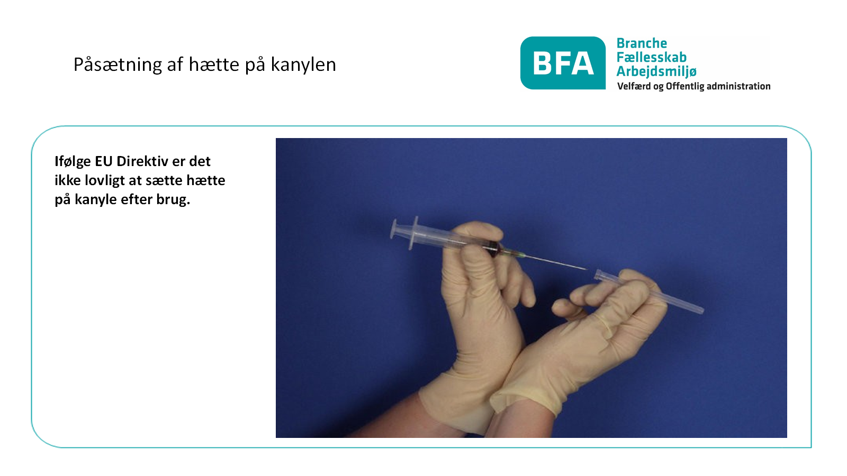
Påsætning af hætte på kanyle

Slide 8
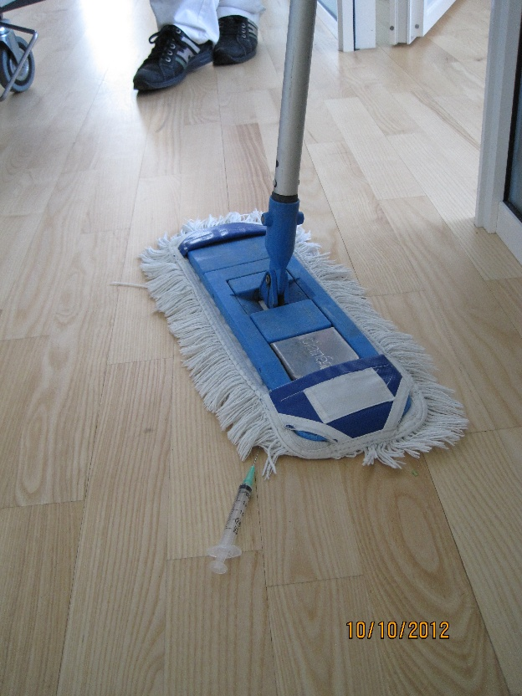
Kanylebokse
Kanyleboksen skal være i umiddelbar nærhed af opgaven
Kanyleboksen skal være anbragt sikkerhedsmæssigt forsvarligt
Der skal være kanylebokse i alle relevante rum
Kanyler o.l. skal direkte i kanyleboksen efter brug
Kanyler må ikke efterlades i lommer, på sengen eller tabes på gulvet
Sæt aldrig hætten tilbage på kanylen – heller ikke når kanylen er ubrugt.
Tænk på dine kollegers arbejdsmiljø

Slide 9
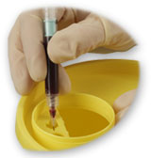
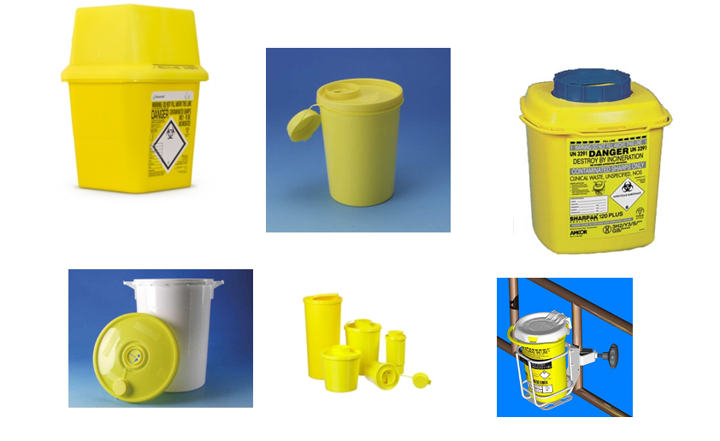
Kanylebokse
En kanyleboks skal være samlet og lukket korrekt ved kassering
Kanylebokse skal udskiftes, når markeringen er nået
Alle er ansvarlige for udskiftning af fyldte kanylebokse
Størrelsen på kanyleboksen skal svare til opgaven, så bortskaffelsen er forsvarlig
Vær opmærksom på mulighed for kanyleaftræk i boksens låg

Slide 10
Sikre arbejdsrutiner før proceduren
Placer kanyleboksen umiddelbart ved siden af patienten.
Tjek, at der er plads i boksen.
Hav alt, hvad du skal bruge, klar og inden for rækkevidde.
Vær fortrolig med proceduren - nyansatte introduceres grundigt.
Overhold de procedurerelaterede retningslinjer: Brug konsekvent handsker, maske og visir, hvis der er risiko for stænk eller sprøjt - uanset hvem patienten er.

Slide 11
Under proceduren
Vær fokuseret
Få assistance til urolige patienter
Informer patienten - både før og under proceduren
Sørg for god kommunikation, når flere arbejder sammen
Hold altid hænderne bag nålespidsen
Anvend sikkerhedsinstrumenter, hvis muligt

Slide 12
Efter proceduren
Sæt aldrig hætten på kanylen efter brug – eller på ubrugte kanyler
Engangsinstrumenter skal altid direkte fra patient til kanyleboks – uden mellemstationer.
Undgå så vidt muligt at adskille instrumenter før kassering. - Hvis det er nødvendigt, så undlad at bruge fingrene.
Hold arbejdsområdet ryddeligt
Tabte instrumenter samles op med pincet, tang eller lignende.
Pres aldrig affaldsposer sammen med hænderne

Slide 13
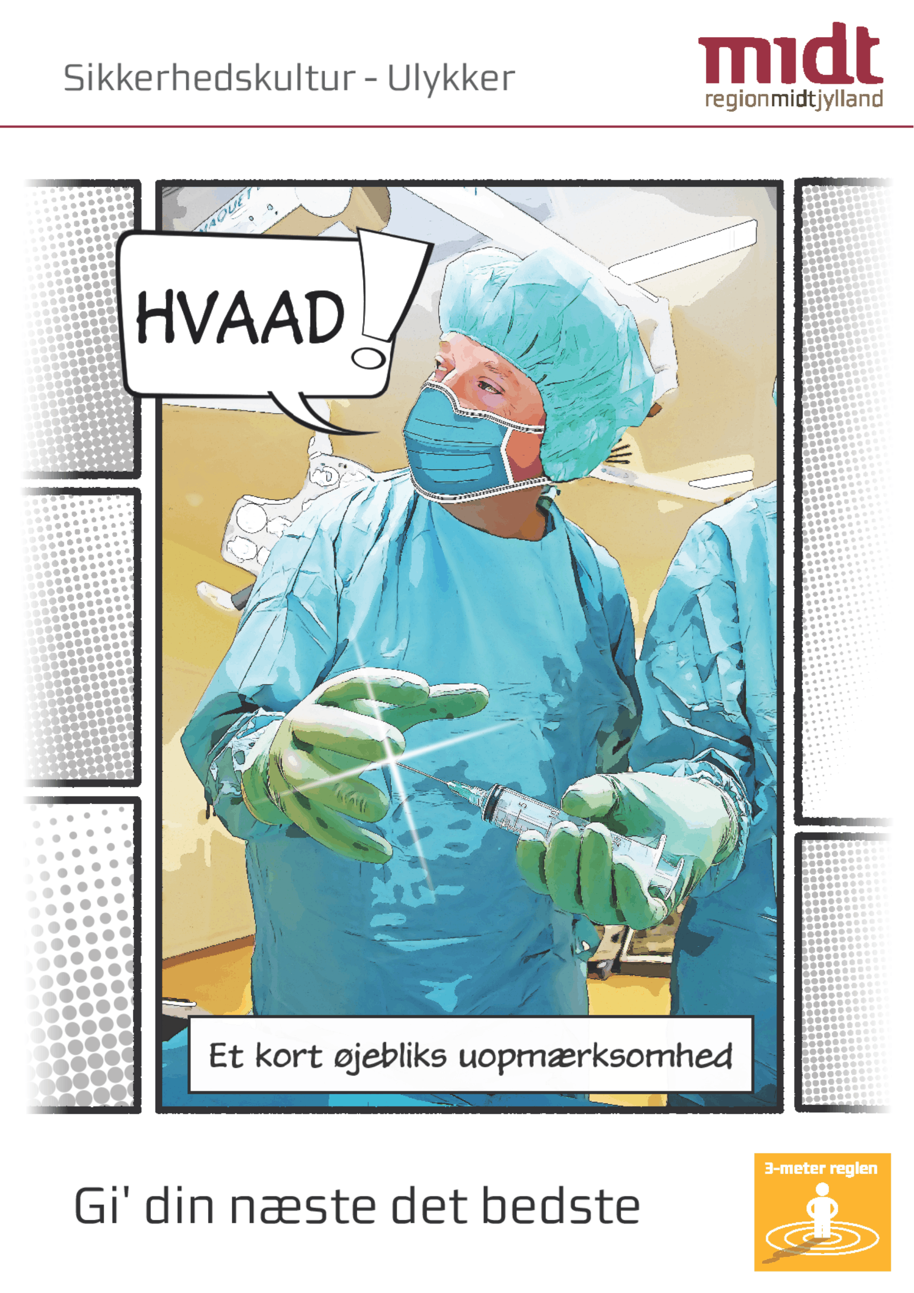

Slide 14
Under proceduren – kirurgi
Hav så få hænder i operationsfeltet ad gangen som muligt
Brug konsekvent instrumenter frem for fingre
Vær varsom med palpation i dybden, når der samtidig er skarpe instrumenter eller knoglefragmenter i operationsfeltet.
Sørg for god kommunikation med kollegerne – sig ”kniv”, ”nål” eller andet, når instrumenter placeres på assistancebordet
Brug stumpe instrumenter, hvor det på nogen måde er muligt - fx Stump saks, suturnåle osv.

Slide 15
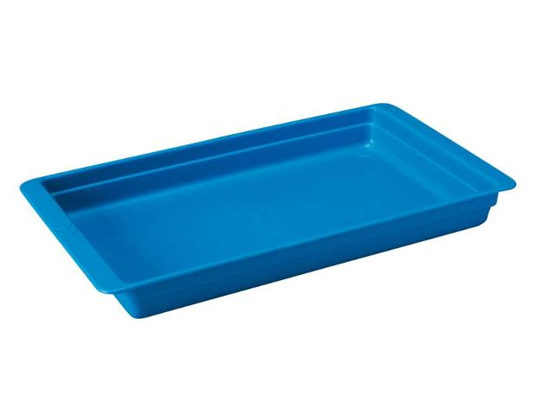
Kirurgiske procedurer
Opret en sikker zone (neutralzone) til skarpe instrumenter. Det kan eventuelt være en plastikbakke
Brug neutralzonen til at lægge knive samt andre stikkende og skærende instrumenter til kirurgen
- altså ikke fra hånd til hånd.
Warwick instrumentbakke, blå, 270x150x30mm
- Ikke steril, men kan steriliseres

Slide 16
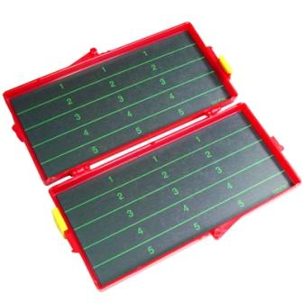
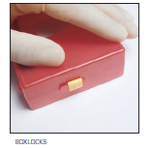
Kirurgiske procedurer
Sikkerhedsæske
Sikkerhedsæsken (safetyboksen) anvendes til brugte knive/skalpeller og nåle/kanyler
Brugte sikkerhedsæsker bortskaffes som klinisk risikoaffald
Med sikkerhedslås

Slide 17
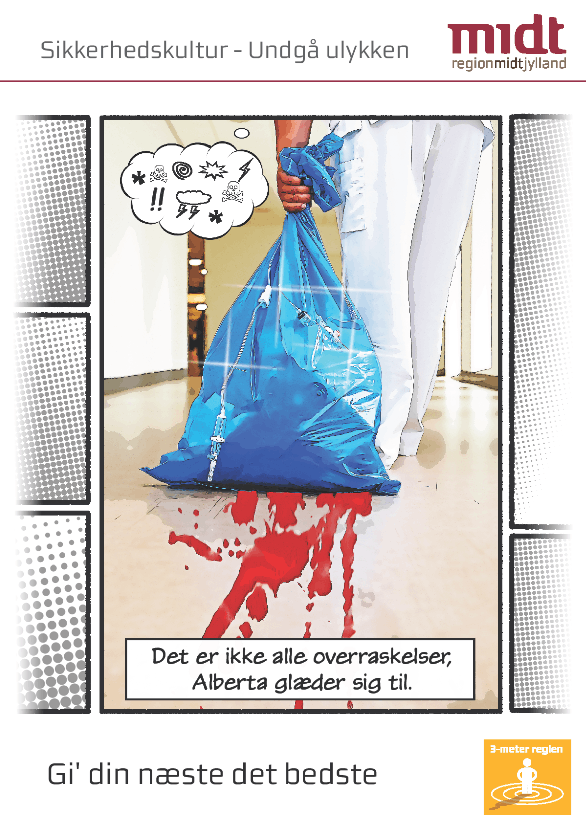

Slide 18
Ved stik- og skæreskade
Baggrund
Efter uheld med gennemtrængende stik eller snit, stænk i øjne eller på slimhinder med blod eller vævsvæsker, kan der fx være risiko for smitte med hepatitis B, hepatitis C eller HIV
Efter uheld skal man
Vaske grundigt med vand og sæbe
Desinficere med håndsprit med ethanol 70-85% eller hospitalssprit 70%
Har man fået blod eller vævsvæsker i øjne, mund eller åbne sår, skylles med rigeligt øjenskyllevæske, saltvand eller vand fra hanen
Stikskaden anmeldes som en arbejdsulykke: Man skal derfor kontakte sin arbejdsmiljøgruppe

Slide 19
E-læringskursus i Plan2Learn
Ligger i Plan2Learn – søg på ”stik”
Er gratis at tilmelde sig
Er udviklet af Region Hovedstaden
Man kan tilmelde sig under forskellige enheder – det meste er identisk under hver enhed - ikke alt er relevant for alle
Spørgsmål efter hvert emne
Se det gerne sammen med en kollega
Se det evt. til P-møde, fx fordelt over flere møder
Anbefal kurset til andre relevante afdelinger

Slide 20
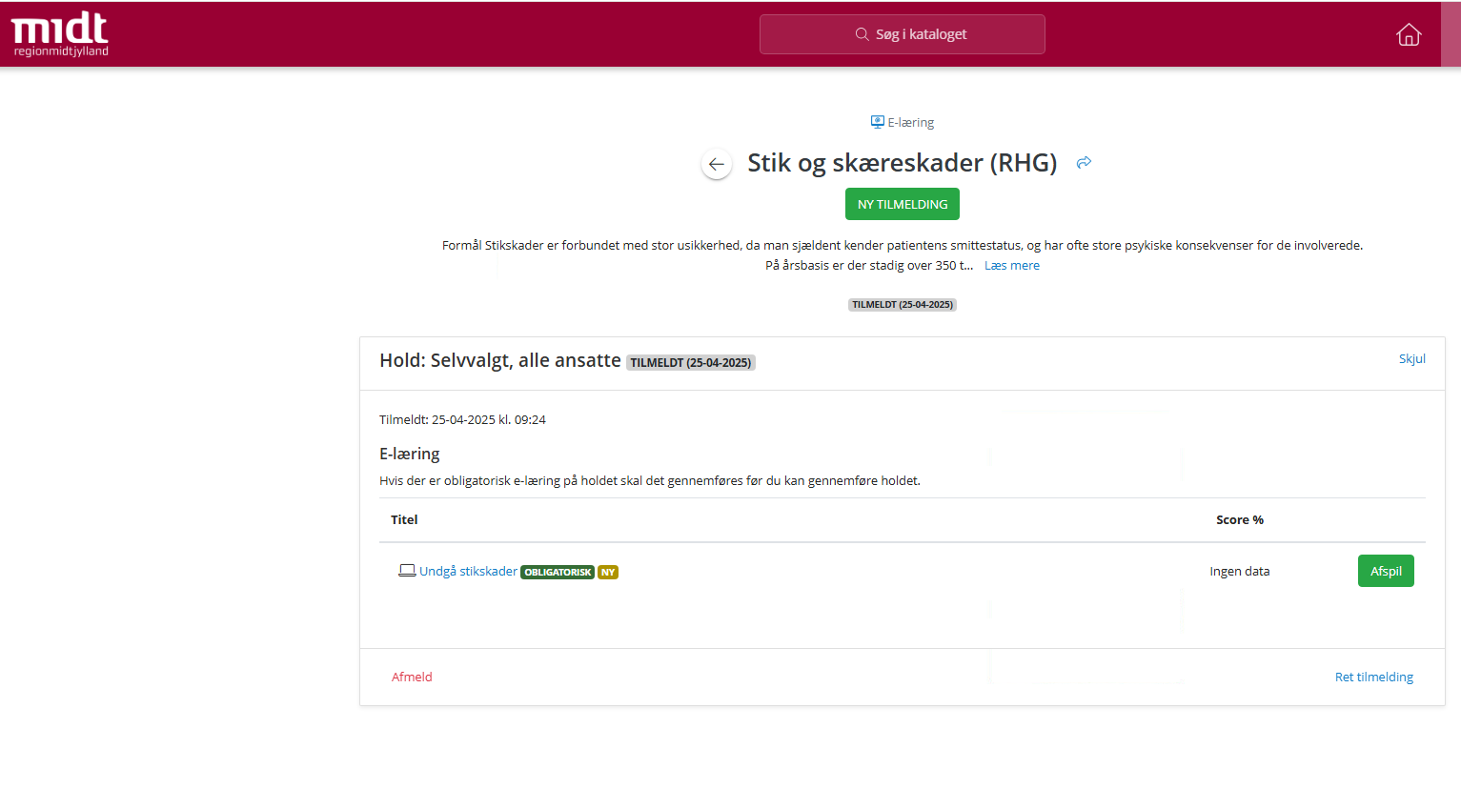
Kursus i Plan2Learn

Slide 21
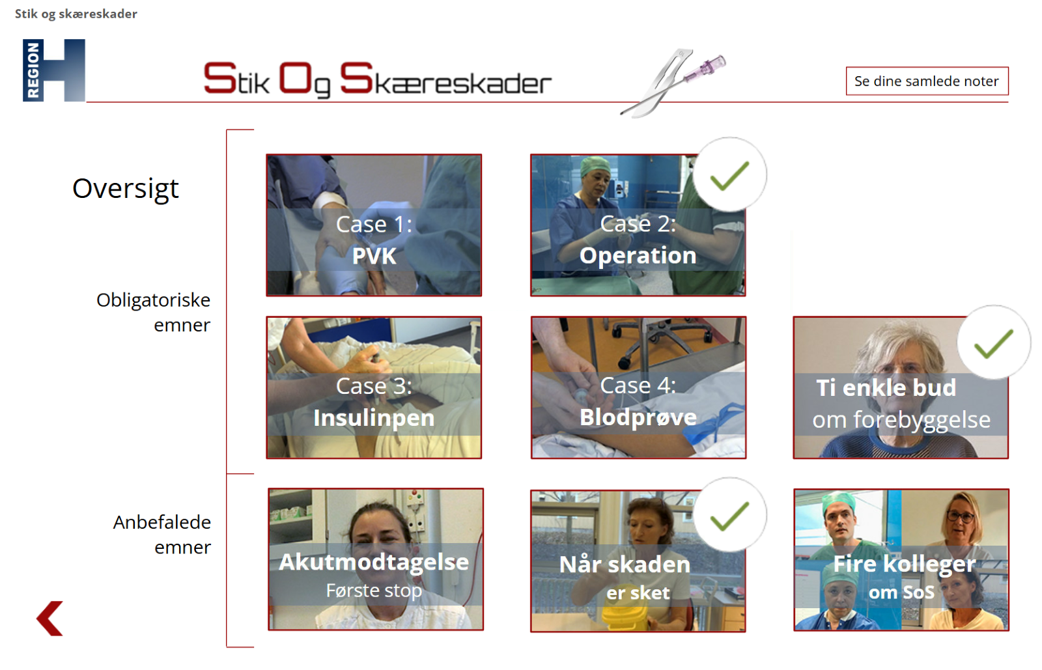
Kursus i Plan2Learn

Slide 22
Procedurer med særlig risiko for stikuheld
Giv eksempler på procedurer og arbejdsgange i jeres arbejde, som indebærer særlig risiko for stikuheld.

Slide 23
Sådan kan vi nedsætte risikoen for stikuheld
Giv forslag til hvordan risikoen kan nedsættes mest muligt, fx ændring af arbejdsrutine, undervisning m.m.

Slide 24
Eksempler på uheld i afdelingen
Uheldsbeskrivelse:
Løsningsforslag:

Slide 25
Hvis uheldet sker – hvad så?
Hvor finder I jeres lokale retningslinjer for forholdsregler ved stikuheld?

Slide 26
Tag emnet op løbende
Man skal blive ved med at arbejde med forebyggelse
Vær grundig ved introduktion af nyansatte – både unge og ældre
Hold fokus ved personalemøder
Gennemgå evt. ulykker grundigt – hvad kunne der have været gjort for at forebygge?
Lav kampagner
Hav vedvarende samarbejde med andre relevante afdelinger
Kig efter risikofaktorer og registrer nærved-ulykker
Saml på forbedringsforslag

Slide 27
Kritisk gennemgang af indretning, procedurer og instrumenter
En opgave for arbejdsmiljørepræsentanter og ledelsen
Er personlige værnemidler (handsker m.m.) let tilgængelige, og i rette størrelser?
Er der gode kanylebokse? Er de der, hvor de skal bruges? Kan de flyttes med hen til patienten?
Er der klare retningslinjer for tømning af kanylebokse?
Har operationsstuen borde e.l., som kan fungere som sikre zoner under operationer?
Findes der procedurer eller arbejdsrutiner, der indebærer særlig risiko for stikuheld? Kan de erstattes af mere sikre procedurer?
Bruger I instrumenter, der særligt hyppigt forårsager stikuheld?
Bør de erstattes af andre og mere sikre instrumenter? Findes der relevante sikkerhedsinstrumenter?

